Slide 1
Исследование эффективности метода Ванг-Ландау
ПРАВИТЕЛЬСТВО РОССИЙСКОЙ ФЕДЕРАЦИИ
ФЕДЕРАЛЬНОЕ ГОСУДАРСТВЕННОЕ АВТОНОМНОЕ
ОБРАЗОВАТЕЛЬНОЕ УЧРЕЖДЕНИЕ ВЫСШЕГО ОБРАЗОВАНИЯ
«НАЦИОНАЛЬНЫЙ ИССЛЕДОВАТЕЛЬСКИЙ УНИВЕРСИТЕТ
«ВЫСШАЯ ШКОЛА ЭКОНОМИКИ»
Московский институт электроники и математики им. А.Н. Тихонова
аспирант: Фадеева Марина
Руководитель: профессор, д. ф.-м. н Щур Л.Н.
Научный фонд НИУ ВШЭ грант 18-05-0024 и программа “5-100”
Москва, 2019

Slide 2
План
Алгоритм Ванг-Ландау
Матрица переходов
Критерий точности
Огрубление спектра энергии (дискретная и непрерывная модель)

Slide 3
Постановка задачи
исследовать влияние загрубления спектра на точность вычисления термо-динамических величин в спиновых моделях

Slide 4
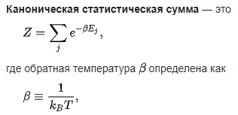
Статистическая сумма в методе Ванг-Ландау
$$Z=\sum_{k}^{N_{E}}{g(E_{k})e^{−E_{k}/k_{B}T}}$$
Запись статистической суммы в методе Ванг-Ландау
g($E_{k}$) – плотность состояний – сколько состояний системы соответствует энергии $E_{k}$
k_{B} – константа Больцмана
T – температура
Notes:
Подписать

Slide 5
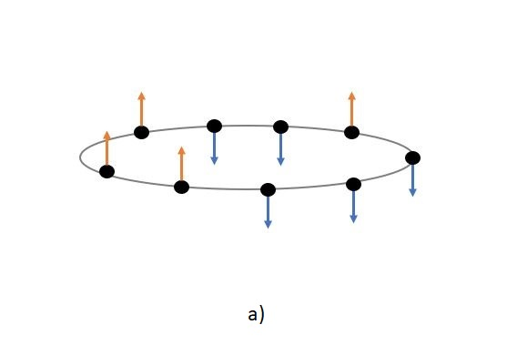
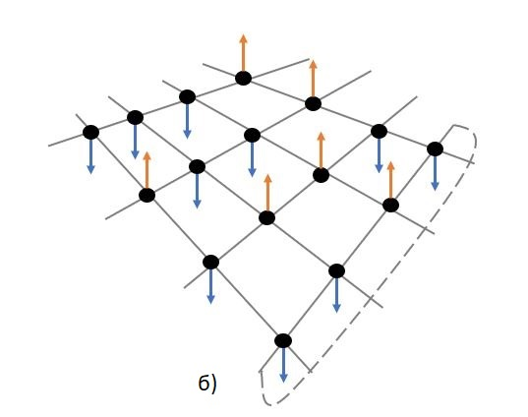
Модель Изинга
Одномерная модель
Энергия системы:
$$E=−J\sum_{i}{σ_{i}σ_{i+1}}$$
Количество уровней энергии в ОДНОМЕРНОЙ модели:
$$N=\frac{L}{2}+1$$
Количество уровней энергии в ДВУМЕРНОЙ модели:
$$N=L^{2}−1$$
Двумерная модель
Двумерная модель
L – размер системы

Slide 6
Ванг-Ландау шаг
Считаем энергию Е1
Случайным образом меняем один спин
Считаем энергию системы E2
E = E1
g(E1)<g(E2)
E = E2
Rand < g(E1)/g(E2)
Принимаем новое состояния
Оставляем старое состояние
Время t будем измерять в Ванг-Ландау шагах
g($E_{k}$) – плотность состояний – сколько состояний системы соответствует энергии $E_{k}$

Slide 7
Матрица переходов
При переходе с уровня $E_{k}$ на уровень $E_{m}:$ $E_{k}→E_{m}$
увеличиваем на единицу значение элемента матрицы $T_{km}→T_{km}+1$
Свойства:
Элементы матрицы – вероятности перехода с уровня на уровень
Сумма элементов по строкам – это и есть гистограмма ровности
С ростом Ванг-Ландау шагов матрица стремится стать дважды стохастической
Матрица симметричная
Число не нулевых диагоналей = 1+2d
 | π () | π () | 0 | 0 | 0
 | π () | π () | π () | 0 | 0
 | 0 | … | … | … | 0
 | 0 | 0 | π () | π () | π (
 | 0 | 0 | 0 | π () | π ()
T =

Slide 8
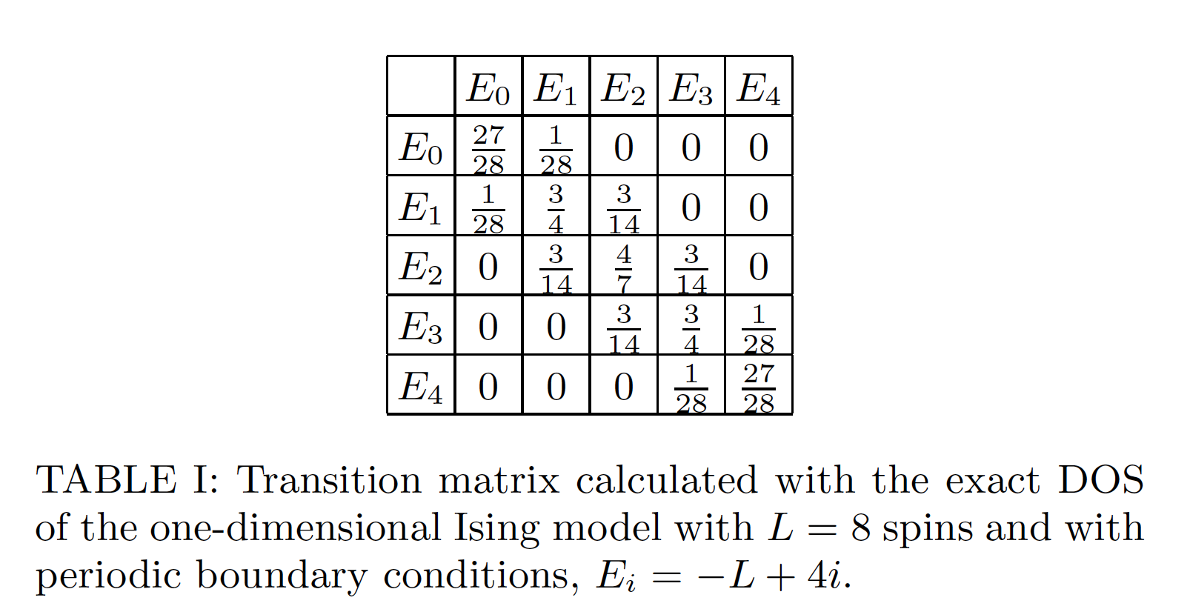
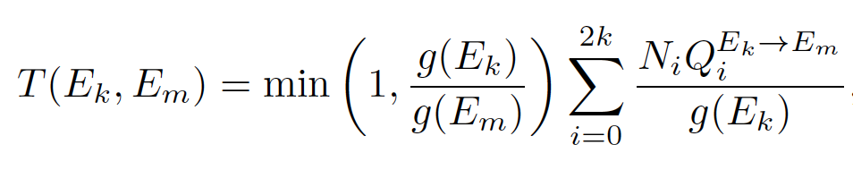
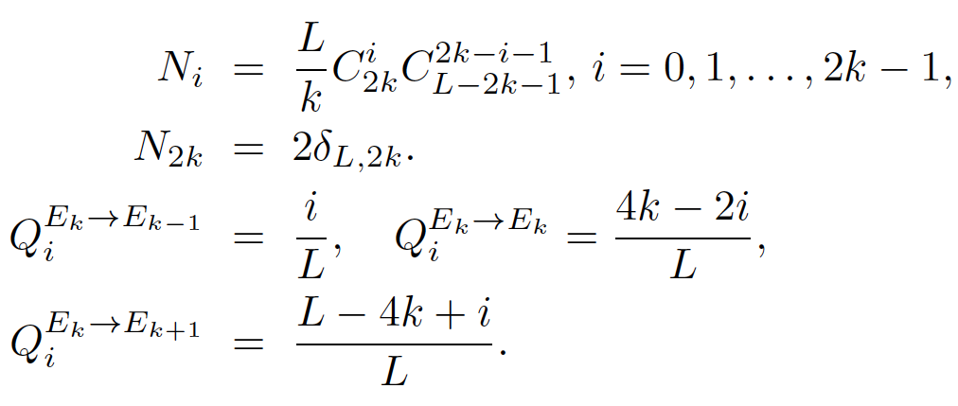
Матрица переходов для одномерной модели Изинга
Матрица переходов для одномерной модели Изинга размером L=8

Slide 9
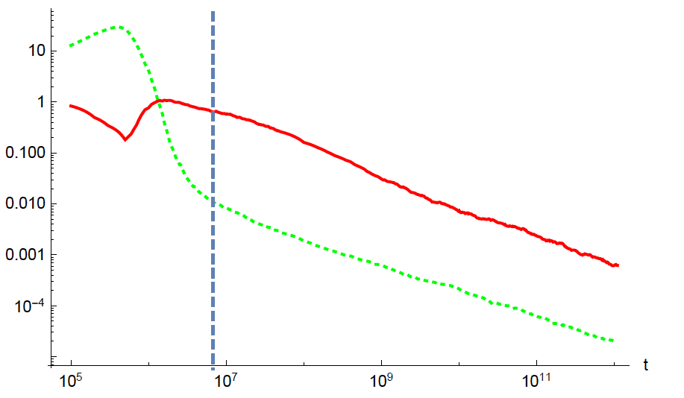
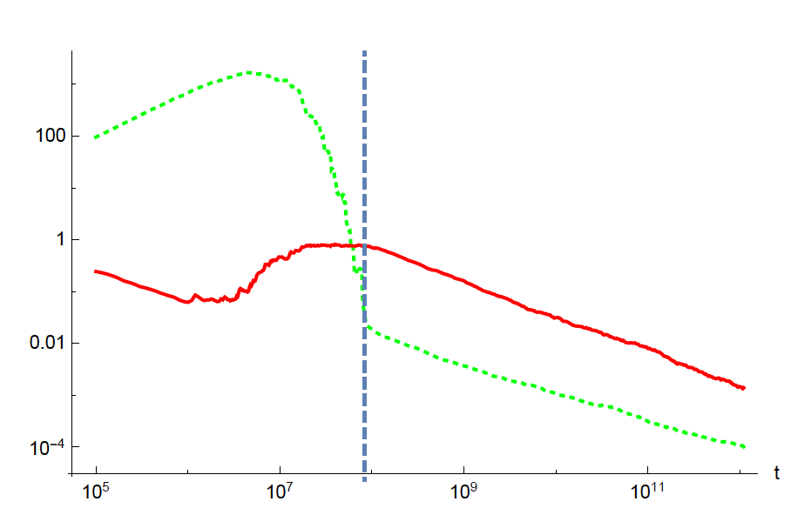
Критерий точности
Двумерная модель размером L= 16
$$δ=\left|{1−λ}_{1}\right|$$
$λ_{1}−$ старшее собственное значение матрицы переходов
Одномерная модель размером L= 128
Графики изменения:
критерия точности δ - красная линия
погрешности измерения Δ - зеленый пунктир

Slide 10
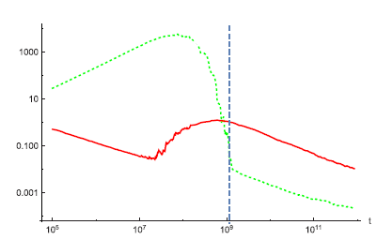
Время туннелирования и перемешивания
$τ_{t}$ - время туннелирования
$τ_{mix}$ - время перемешивания

Slide 11
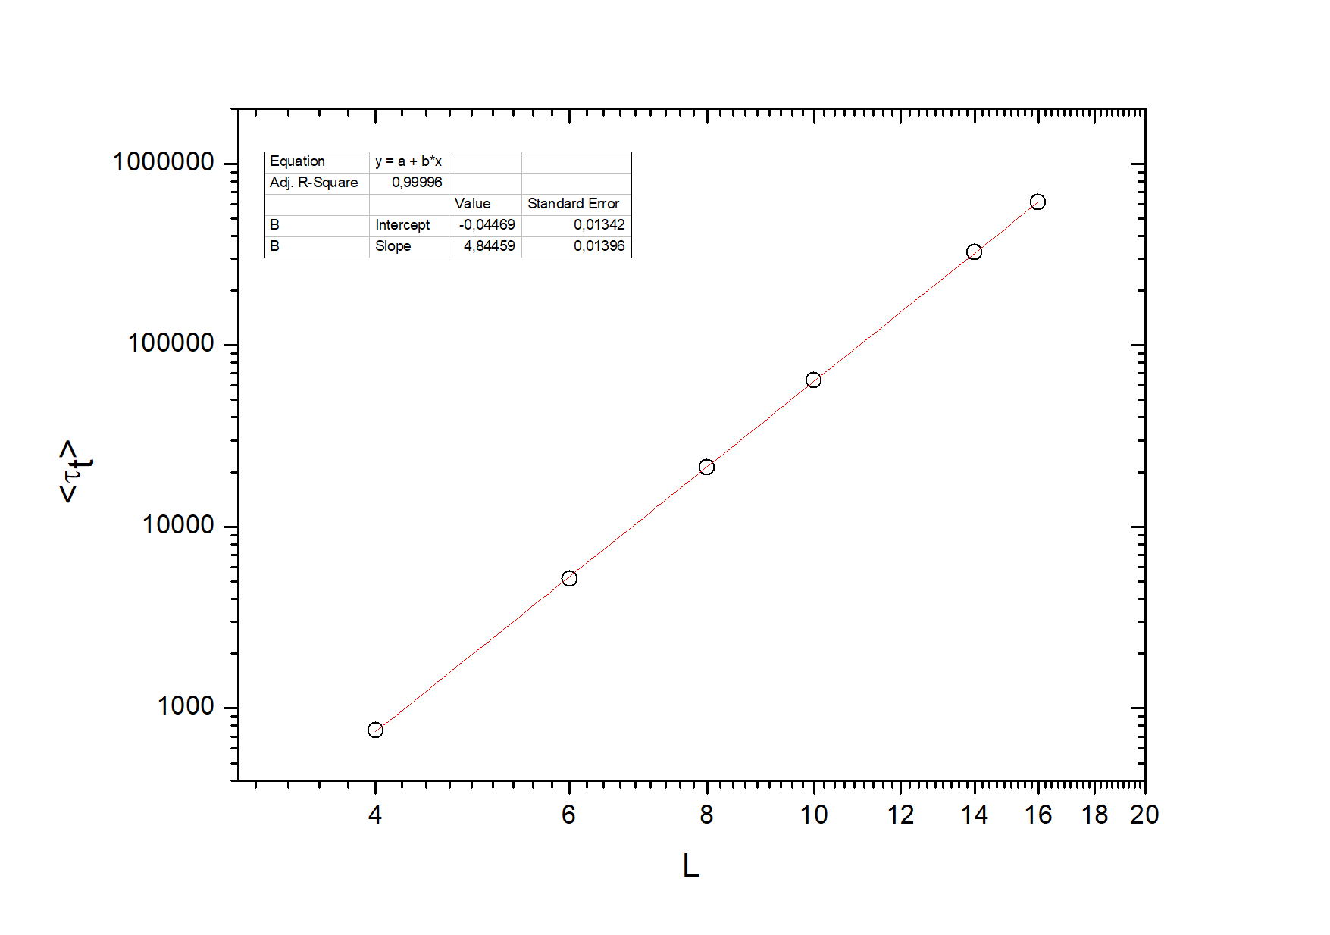
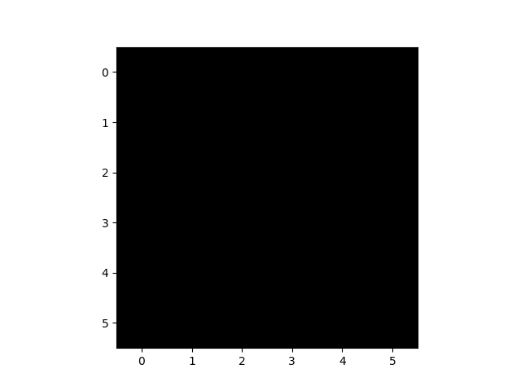
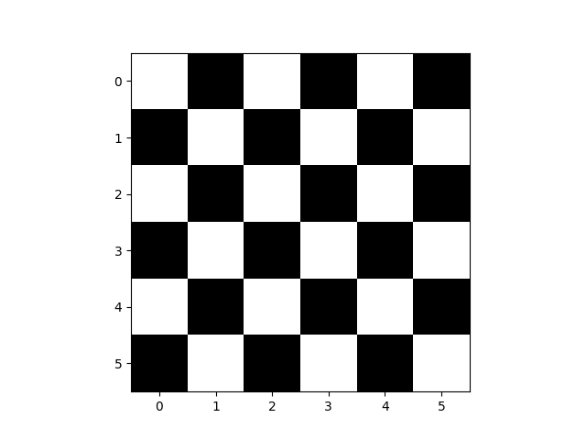
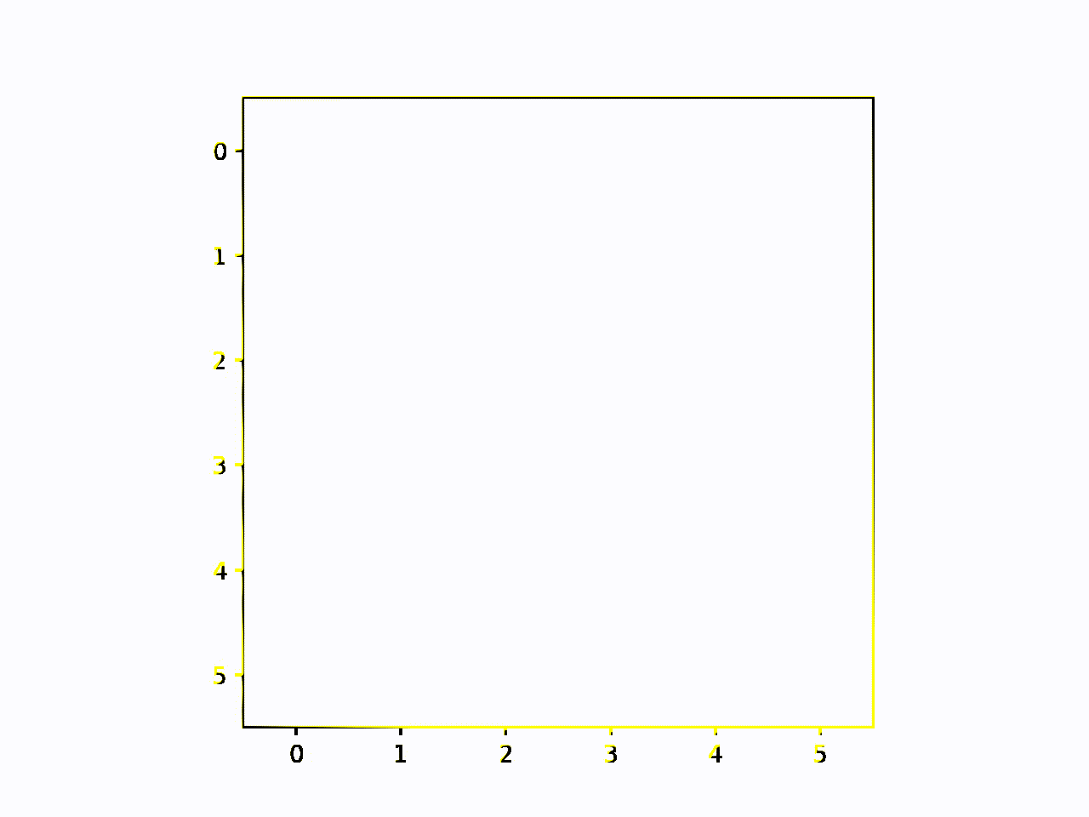
Время туннелирования
Время туннелирования (tunneling time) – время, необходимое случайному блужданию достигнуть максимального уровня энергии, начиная с минимального
Энергия системы минимальна, $E_{min}$
Энергия системы максимальна, $E_{max}$
$$τ_{t}∝L^{8.84(1)}$$
График зависимости времени туннелирования $τ_{t}$ от размера системы L для двумерной модели Изинга

Slide 12
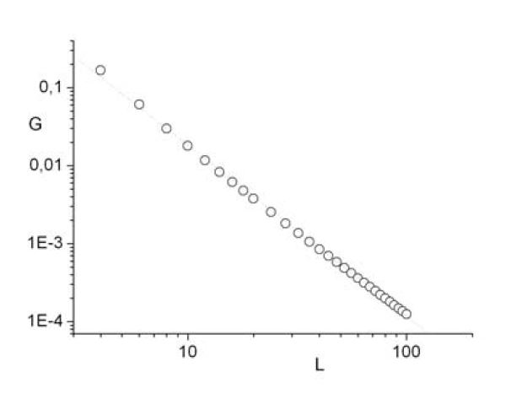
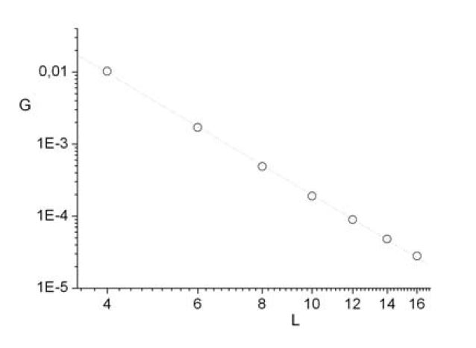
Время перемешивания
$$G=λ_{1}−λ_{2}$$
$$τ_{mix}=\frac{1}{G}$$
Одномерная модель
𝜏𝑚𝑖𝑥 ∝ $L^{2.19}$
Двумерная модель
𝜏𝑚𝑖𝑥 ∝ $L^{4.28}$
График зависимости спектральной щели G от размера системы L. Слева – одномерная модель Изинга, справа – двумерная модель Изинга

Slide 13
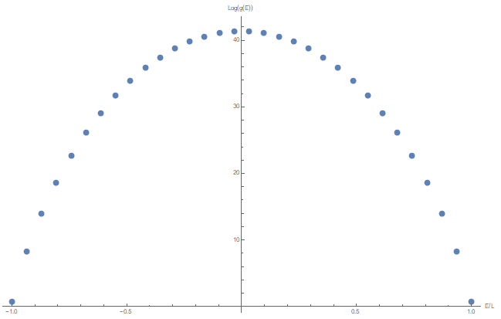
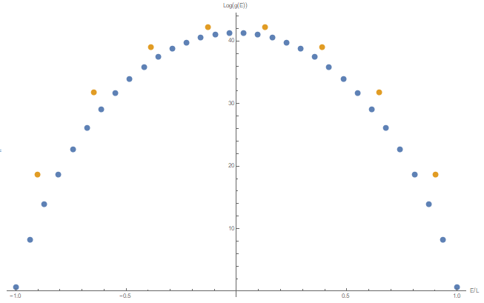
Огрубление спектра энергии
Цель: исследовать влияние загрубления спектра на точность вычисления термо-динамических величин в спиновых моделях
Ln(g(E))
Ln(g(E’))
E/L
E/L
Плотность состояния g(E) одномерной модели Изинга L=62

Slide 14
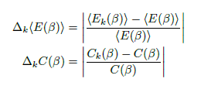
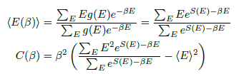
Огрубление спектра энергии
Формулы вычисления теплоемкости C и энергии E

Slide 15
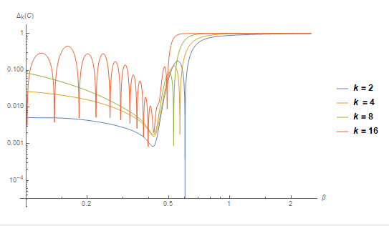
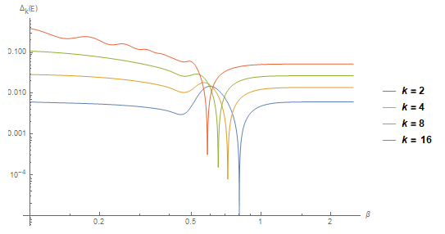
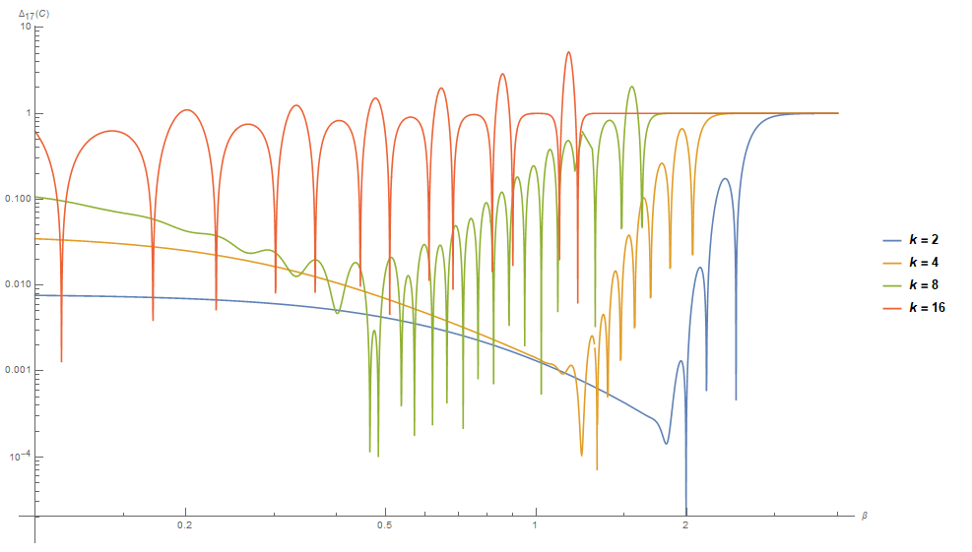
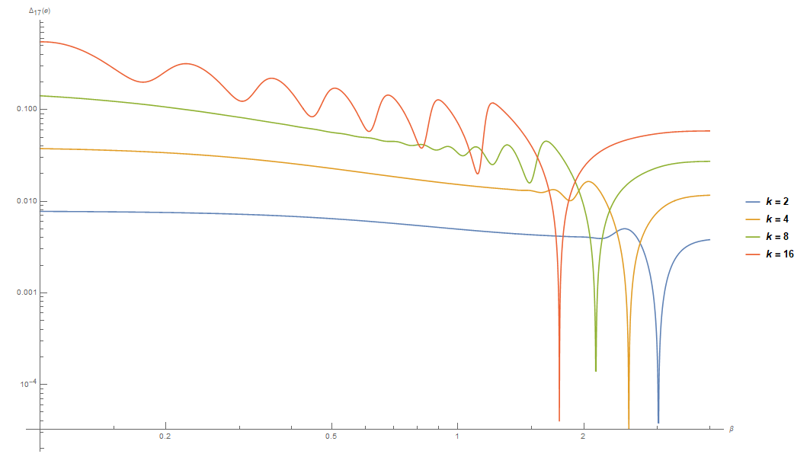
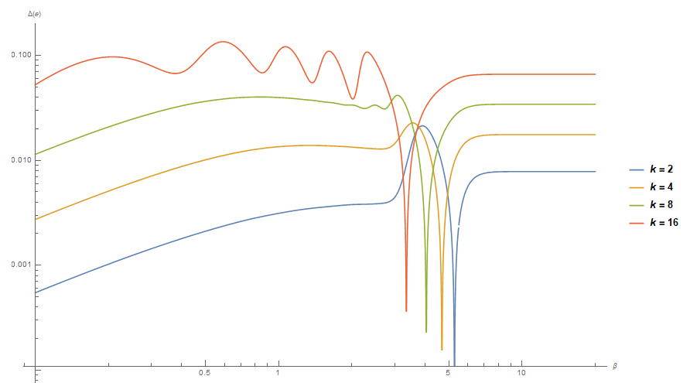
Огрубление спектра энергии
$$∆C$$
$$∆E$$
β
β
Отклонение теплоемкости $∆C$ от точного значения в зависимости от β одномерной модели Изинга L=510
Отклонение энергии $∆E$ от точного значения в зависимости от β одномерной модели Изинга L=510

Slide 16
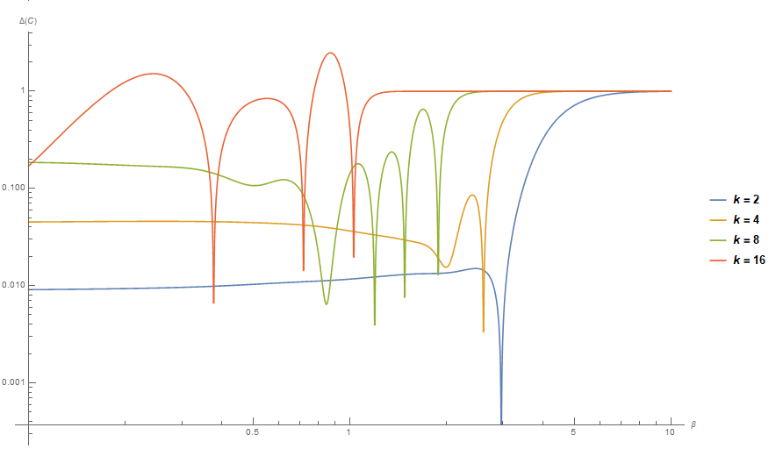
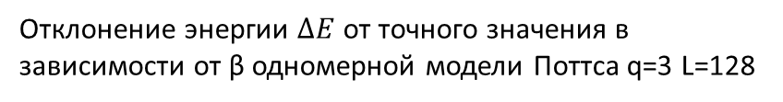
Огрубление спектра энергии
$$∆C$$
$∆$E
β
β
Отклонение теплоемкости $∆C$ от точного значения в зависимости от β одномерной модели Поттса q=3 L=128
Отклонение энергии $∆E$ от точного значения в зависимости от β одномерной модели Поттса q=3 L=128

Slide 17
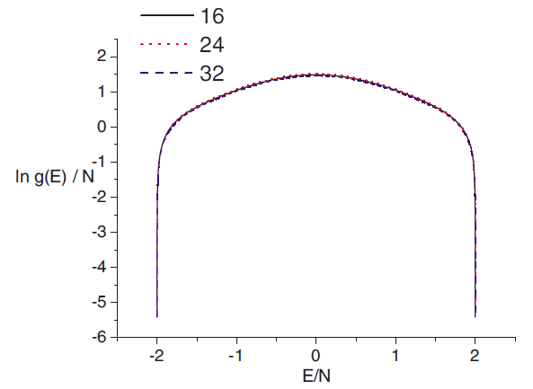
Огрубление непрерывного спектра энергии
Одномерная XY-модель
$$−π<θ_{j}≤π$$
$$E=−\sum_{i≠j}{J_{ij}}cos⁡(θ_{i}−θ_{j})$$

Slide 18
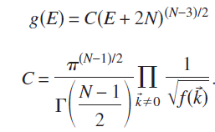

Огрубление непрерывного спектра энергии
Задаем N - кол-во бинов, на которое будет разбит спектр энергии в XY-модели
В качестве начального значения g(E) присваиваем результат аналитического вычисления
Запускаем 1/t-алгоритм Ванг-Ландау и накапливаем матрицу переходов
Нормируем матрицу, вычисляем старшее собственное значение $λ_{1}$
Вычисляем $δ=\left|{1−λ}_{1}\right|$
Density of states of a two-dimensional XY model from the Wang-Landau algorithm
Jun Xu and Hong-Ru Ma
PHYSICAL REVIEW E 75, 041115 2007

Slide 19
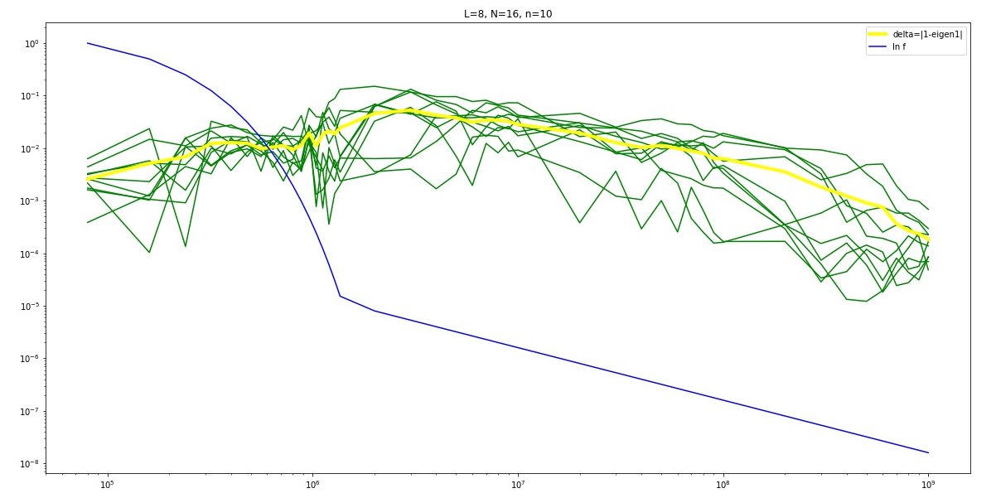
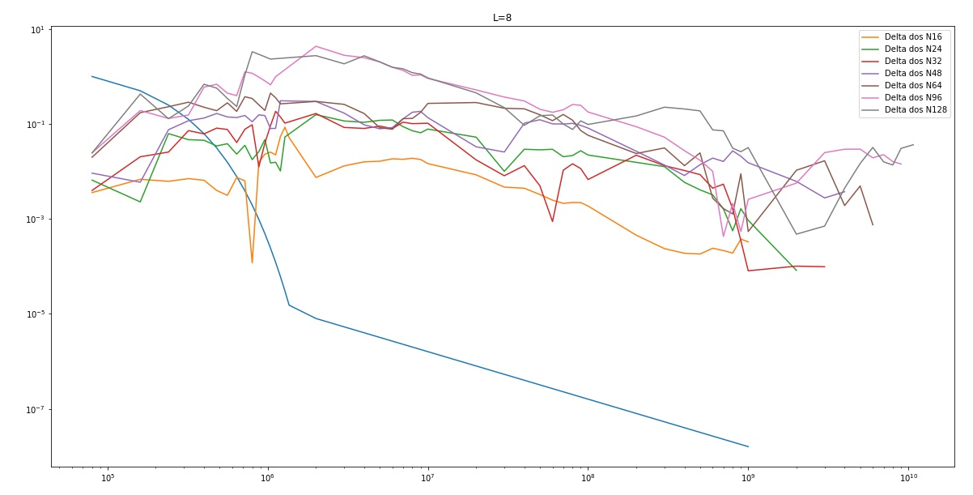
Огрубление спектра энергии
Отклонение старшего собственного значения матрицы переходов от единицы XY-модели
t
XY-модель L=8 n=10
XY-модель L=8 N = 16 … 128
t

